Slide 1
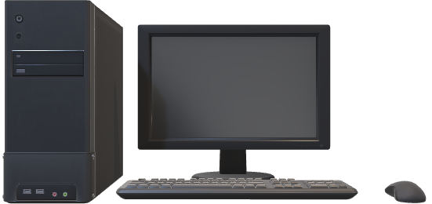
XÂY DỰNG PHẦN MỀM WEB
WEBSITE BÁN GIÀY DÉP

Slide 2
Giới thiệu đề tài
Công nghệ và công cụ sử dụng
Demo
Notes:
Mức độ bản trình bày sẽ giúp ích cho người xem: Học viên người lớn sẽ quan tâm đến chủ đề hơn nếu họ biết chủ đề đó quan trọng đối với họ như thế nào hoặc tại sao lại quan trọng.
Cấp độ chuyên môn về chủ đề của diễn giả: Nói rõ ngắn gọn chứng danh của bạn trong lĩnh vực này hoặc giải thích lý do người dự nên lắng nghe bạn.

Slide 3
Giới thiệu đề tài
Công nghệ thông tin ngày càng phát triển và xu hướng bán hàng online đã không còn xa lạ gì trong cuộc sống của mỗi người, tuy nhiên để có thể thỏa mãn được nhu cầu trải nghiệm tuyệt vời nhất khi mua hàng thì các công ty, doanh nghiệp thương mại điện tử đều cần phải xây dựng ứng dụng bán hàng trên di động.
Trên nhu cầu đó, trong đề tài này nhóm chúng em dựa trên tình hình thực tế của thị trường thương mại điện tử xây dựng ứng dụng bán hàng trực tuyến trên nền tảng di động

Slide 4
Giới thiệu đề tài
Công nghệ và công cụ sử dụng
Demo
Notes:
Mức độ bản trình bày sẽ giúp ích cho người xem: Học viên người lớn sẽ quan tâm đến chủ đề hơn nếu họ biết chủ đề đó quan trọng đối với họ như thế nào hoặc tại sao lại quan trọng.
Cấp độ chuyên môn về chủ đề của diễn giả: Nói rõ ngắn gọn chứng danh của bạn trong lĩnh vực này hoặc giải thích lý do người dự nên lắng nghe bạn.

Slide 5
MySQL: là hệ quản trị cơ sở dữ liệu tự do nguồn mở phổ biến nhất thế giới và được các nhà phát triển rất ưa chuộng trong quá trình phát triển ứng dụng. Vì MySQL là cơ sở dữ liệu tốc độ cao, ổn định và dễ sử dụng, có tính khả chuyển, hoạt động trên nhiều hệ điều hành cung cấp một hệ thống lớn các hàm tiện ích rất mạnh. Với tốc độ và tính bảo mật cao, MySQL rất thích hợp cho các ứng dụng có truy cập CSDL trên internet.

Slide 6


Là ngôn ngữ lập trình bậc cao, được phát triển bởi Sun Microsystems, do James Gosling khởi xướng và phát hành vào năm 1995 như là một thành phần cốt lõi của nền tảng Java của Sun Microsystems (Java 1.0 [J2SE]). Java chạy trên rất nhiều nền tảng khác nhau, như Windows, Mac và các phiên bản khác nhau của UNIX.
Phiên bản mới nhất của Java Standard Edition là Java SE 8. Với sự tiến bộ của Java và sự phổ biến rộng rãi của nó, nhiều cấu hình đã được xây dựng để phù hợp với những loại nền tảng khác nhau. Ví dụ: J2EE cho các ứng dụng doanh nghiệp, J2ME cho các ứng dụng di động
Notes:
Mô tả bài học nên ngắn gọn.

Slide 7
Đặc điểm của Java
Hướng đối tượng: Trong Java, mọi thứ đều là Object. Java có thể mở rộng vì nó dựa trên mô hình Object.
Nền tảng độc lập: Không giống như nhiều ngôn ngữ lập trình khác (C, C++), khi Java được biên dịch, nó không biên dịch sang một máy tính cụ thể trên nền tảng nào, thay vào đó là những byte code độc lập với nền tảng. Byte code này được phân phối trên web và được thông dịch bằng Virtual Machine (JVM) trên bất cứ nền tảng nào mà nó đang chạy.
Đơn giản: Java được thiết kế để dễ học. Nếu bạn hiểu cơ bản về khái niệm lập trình hướng đối tượng Java, thì có thể nắm bắt ngôn ngữ này rất nhanh.
Bảo mật: Với tính năng an toàn của Java, nó cho phép phát triển những hệ thống không có virus, giả mạo. Các kỹ thuật xác thực dựa trên mã hóa công khai.
Kiến trúc trung lập: Trình biên dịch của Java tạo ra một định dạng file object có kiến trúc trung lập, làm cho code sau khi biên dịch có thể chạy trên nhiều bộ vi xử lý, với sự hiện diện của Java runtime system.

Slide 8
Đặc điểm của Java
Portable: Là kiến trúc trung lập và không phụ thuộc vào việc thực hiện là những đặc điểm chính nhất khi nói về khía cạnh Portable của Java. Trình biên dịch trong Java được viết bằng ANSI C với một ranh giới portable gọn gàng, đó là một subset POSIX (giao diện hệ điều hành linh động). Bạn có thể mang byte code của Java lên bất cứ nền tảng nào.
Mạnh mẽ: Java nỗ lực loại trừ những tình huống dễ bị lỗi bằng cách nhấn mạnh chủ yếu là kiểm tra lỗi thời gian biên dịch và kiểm tra runtime.
Đa luồng: Với tính năng đa luồng của Java, bạn có thể viết các chương trình có thể thực hiện nhiều tác vụ đồng thời. Tính năng này cho phép các nhà phát triển xây dựng các ứng dụng tương tác có thể chạy trơn tru.
Hiệu suất cao: Với việc sử dụng trình biên dịch Just-In-Time, Java cho phép thực thi với hiệu suất cao, nhanh chóng phát hiện, gỡ lỗi.
Phân tán: Java được thiết kế cho môi trường phân tán của Internet.
Linh động: Java được coi là năng động hơn C hay C++ vì nó được thiết kế để thích nghi với môi trường đang phát triển. Các chương trình Java có thể mang theo một lượng lớn thông tin run-time, được sử dụng để xác minh và giải quyết các truy cập đến đối tượng trong thời gian chạy.

Slide 9

JAVA ĐƯỢC DÙNG Ở ĐÂU

Slide 10
Java được dùng ở đâu
Bạn có thể bắt gặp Java ở rất nhiều nơi, từ những trang web thương mại điện tử đến ứng dụng Android, từ ứng dụng khoa học đến ứng dụng tài chính như hệ thống giao dịch điện tử, trò chơi như Minecrafr đến các ứng dụng trên máy tính như Eclipse, Netbeans, IntelliJ,...

Slide 11

Ứng dụng Android
Nếu muốn nhìn thấy một sản phẩm được tạo ra từ Java thì thật đơn giản, hãy mở điện thoại Android lên và bất kỳ ứng dụng nào bạn nhìn thấy cũng chính là một sản phẩm như vậy, được viết bằng ngôn ngữ lập trình Java, với Android API của Google, tương tự như JDK. Với sự phát triển của Android ngày nay, hầu hết lập trình viên Java đều là những người viết app cho Android. Android sử dụng JVM và cách đóng gói khác nhau, nhưng code thì vẫn được viết bằng Java

Slide 12
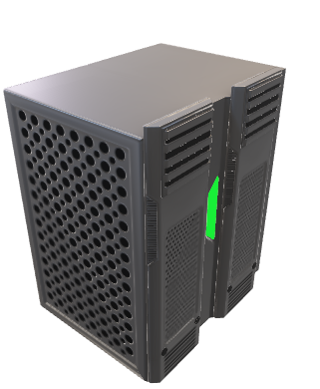
Các ứng dụng máy chủ dùng trong dịch vụ tài chính
Trong ngành dịch vụ tài chính Java chiếm một vị trí khá lớn. Nhiều ngân hàng đầu tư toàn cầu như Goldman Sachs, Citigroup, Barclays, Standard Charted và các ngân hàng khác sử dụng Java để viết hệ thống giao dịch điện tử front office và back office, viết hệ thống giải quyết và xác nhận, dự án xử lý dữ liệu,... Java chủ yếu được sử dụng để viết ứng dụng cho máy chủ, không có front end, nhận dữ liệu từ một máy chủ khác, xử lý nó và gửi đến một tiến trình tiếp theo

Slide 13
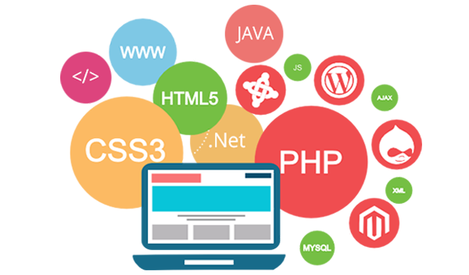
Ứng dụng Web
Java cũng chiếm được một thị phần khá lớn trong lĩnh vực thương mại điện tử và ứng dụng web. Có rất nhiều dịch vụ RESTfull được tạo bằng cách sử dụng Spring MVC, Struts 2.0 và những framework tương tự. Thậm chí những ứng dụng web đơn giản như Servlet, JSP và Struts cũng rất phổ biến trong các dự án khác nhau của chính phủ. Nhiều cơ quan chính phủ, y tế, bảo hiểm, giáo dục, quốc phòng và những bộ phận khác có ứng dụng web được xây dựng bằng Java.

Slide 14

Công nghệ Big Data
Hadoop và các công nghệ dữ liệu lớn khác cũng đang sử dụng Java theo cách này hay cách khác. Apache của Java dựa trên HBase và Accumulo (mã nguồn mở), ElasticSearch cũng vậy. Tuy Java không phải kẻ thống trị trong lĩnh vực này, vì có những công nghệ như MongoDB được viết bằng C ++, nhưng Java có tiềm năng để đạt được thị phần ngày càng tăng nếu Hadoop hoặc ElasticSearch lớn mạnh.

Slide 15



Công cụ phần mềm
Nhiều phần mềm hữu ích và công cụ phát triển được viết và triển khai trong Java, ví dụ như Eclipse, InetelliJ Idea và Netbans IDE. Rất nhiều phần mềm trên máy tính để bàn cũng được viết bằng Java.

Slide 16
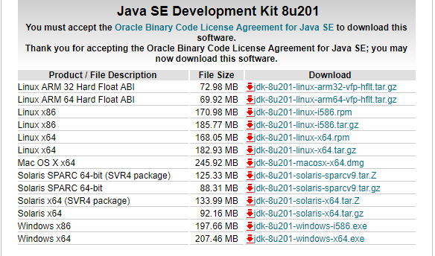
Cài đặt công cụ
JDK 8 (ổn định)
https://www.oracle.com/technetwork/java/javase/downloads/jdk8-downloads-2133151.html

Slide 17
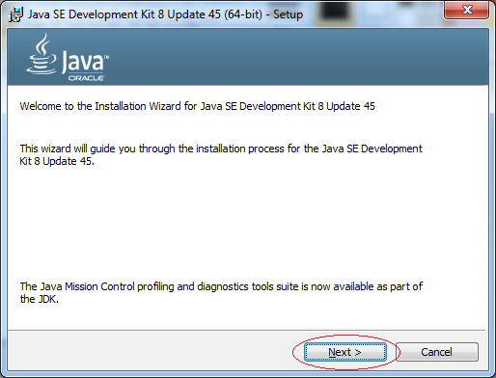
Chọn file và cài đặt

Slide 18
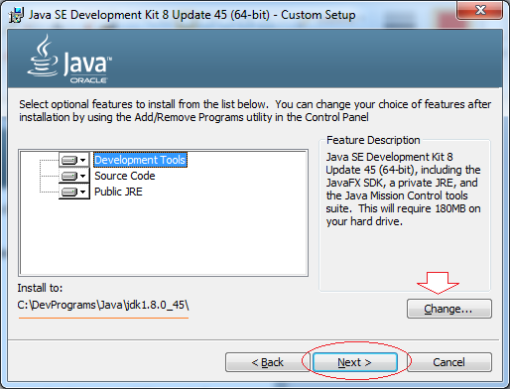
Các bạn chọn nơi lưu JDK và chọn next

Slide 19
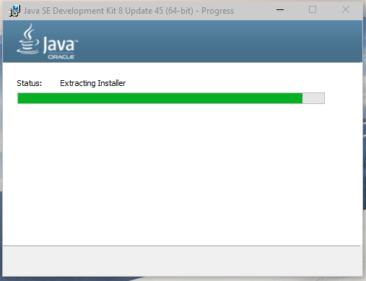

Slide 20
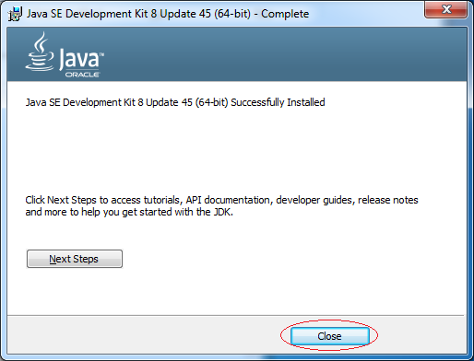
Cài đặt xong JDK

Slide 21
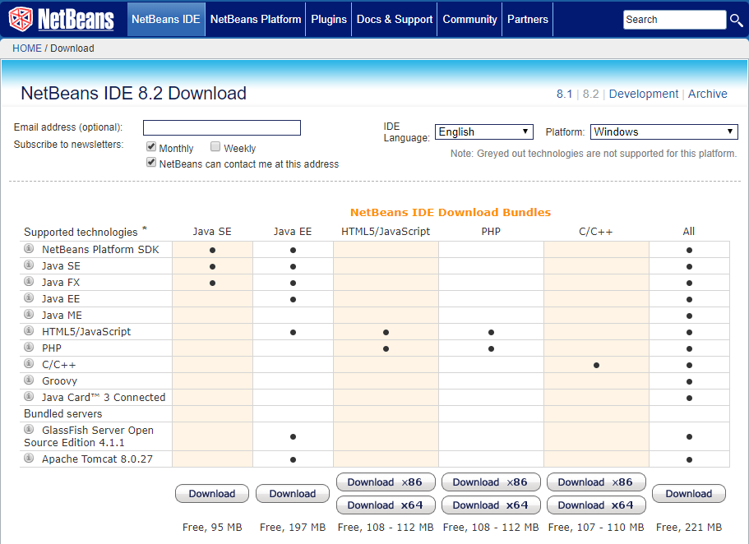
Netbeans
https://netbeans.org/downloads/8.2/
Cac bạn download từ trang chủ netbean. ở đây mình sử dụng netbean 8.2

Slide 22
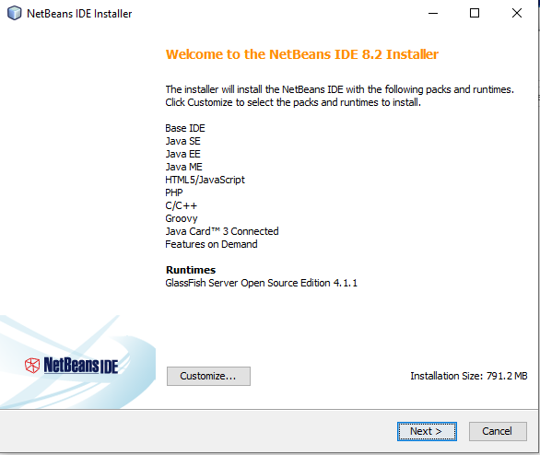
Chọn file và cài đặt

Slide 23
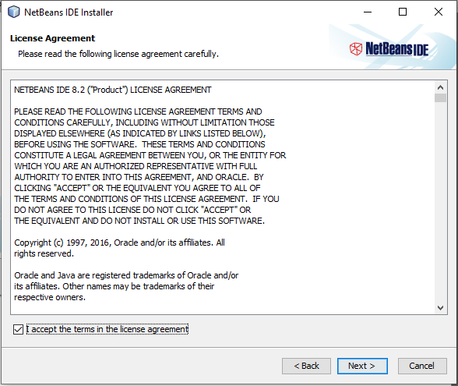
Chon accept và nhấn next

Slide 24
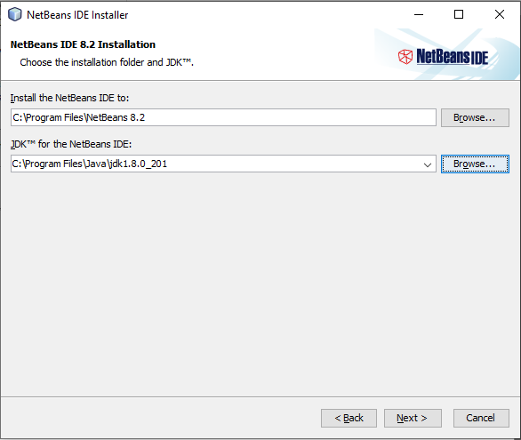
ở đây các bạn chọn nơi lưu netbean và nơi đã lưu jdk và chọn next

Slide 25
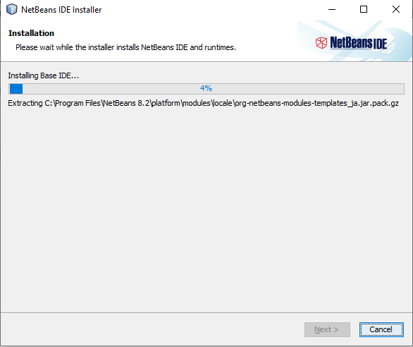
Netbean sẽ tự cài đặt xong các bạn chọn finish

Slide 26
DEMO

